Slide 1
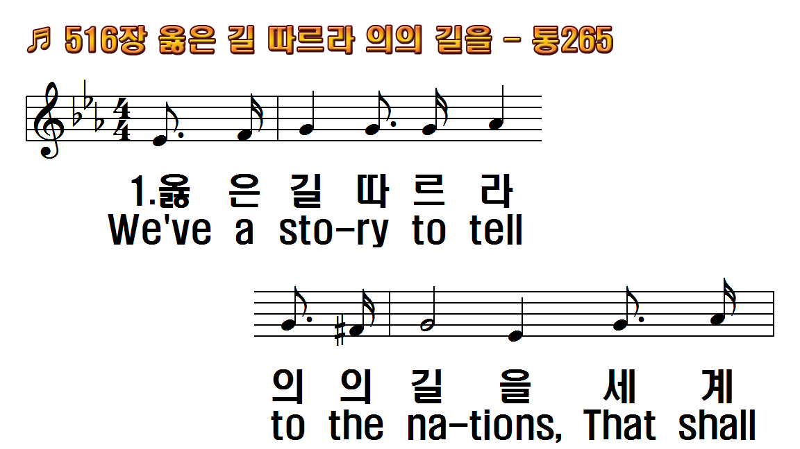
1.옳은 길 따르라
2.주 예수 따르라
3.놀라운 이 소식
4.고난 길 헤치고
후.어둔 밤 지나고 동튼다
1.We've a story to tell
2.We've a song to be
3.We've a message to
4.We've a Savior to
R.For the darkness

Slide 2
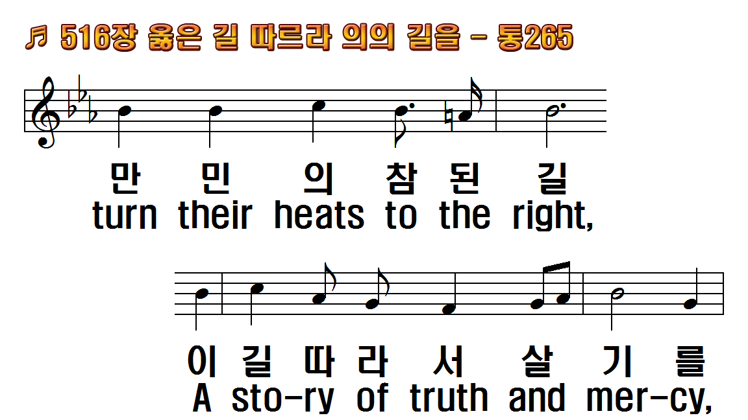
1.옳은 길 따르라
2.주 예수 따르라
3.놀라운 이 소식
4.고난 길 헤치고
후.어둔 밤 지나고 동튼다
1.We've a story to tell
2.We've a song to be
3.We've a message to
4.We've a Savior to
R.For the darkness

Slide 3
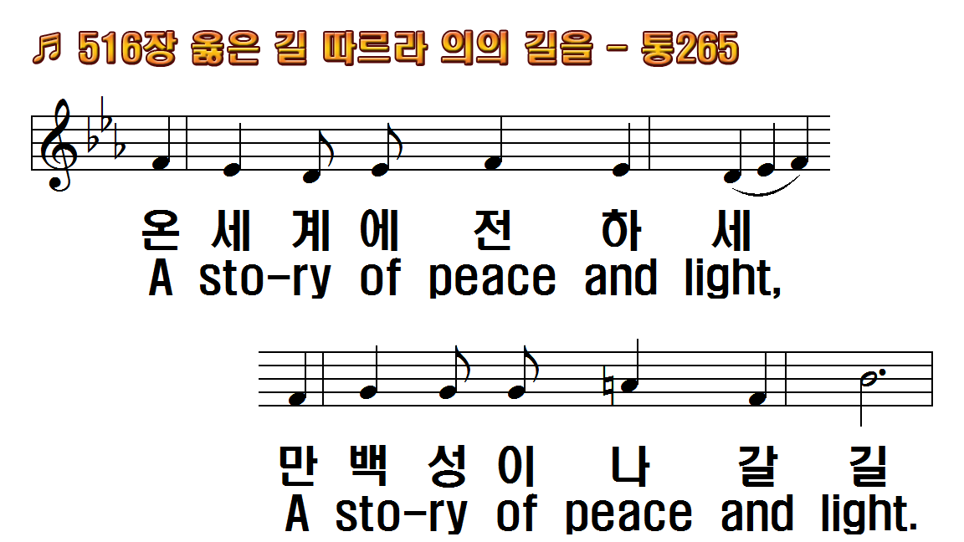
1.옳은 길 따르라
2.주 예수 따르라
3.놀라운 이 소식
4.고난 길 헤치고
후.어둔 밤 지나고 동튼다
1.We've a story to tell
2.We've a song to be
3.We've a message to
4.We've a Savior to
R.For the darkness

Slide 4
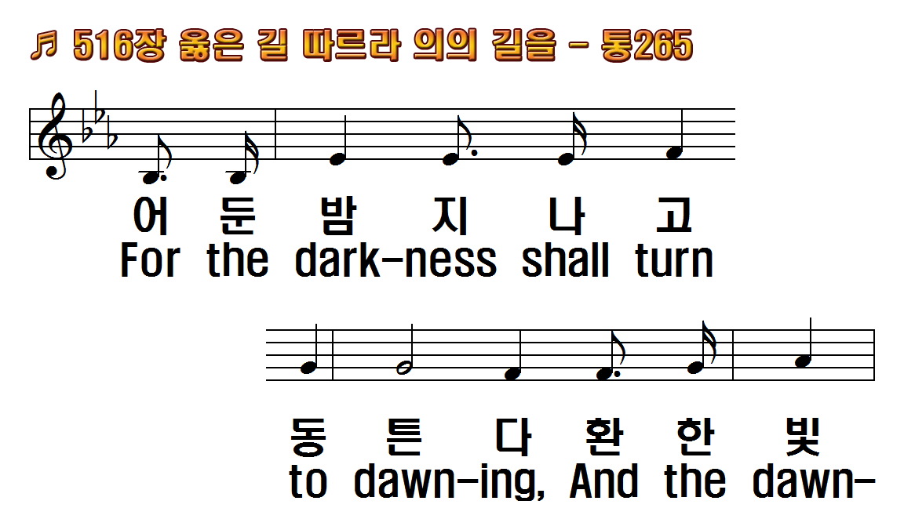
1.옳은 길 따르라
2.주 예수 따르라
3.놀라운 이 소식
4.고난 길 헤치고
후.어둔 밤 지나고 동튼다
1.We've a story to tell
2.We've a song to be
3.We've a message to
4.We've a Savior to
R.For the darkness

Slide 5
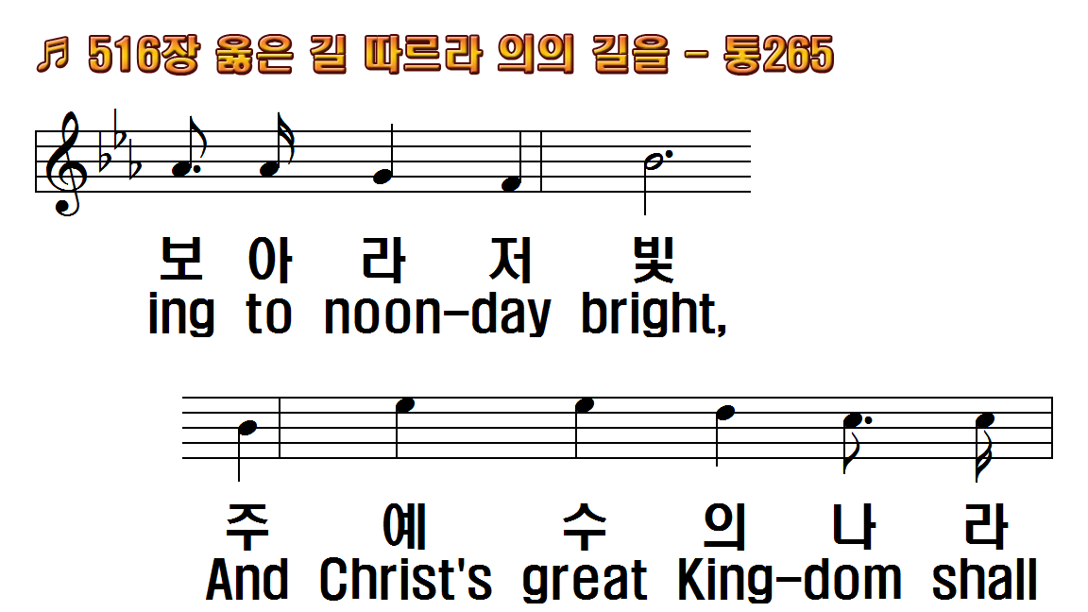
1.옳은 길 따르라
2.주 예수 따르라
3.놀라운 이 소식
4.고난 길 헤치고
후.어둔 밤 지나고 동튼다
1.We've a story to tell
2.We've a song to be
3.We've a message to
4.We've a Savior to
R.For the darkness

Slide 6
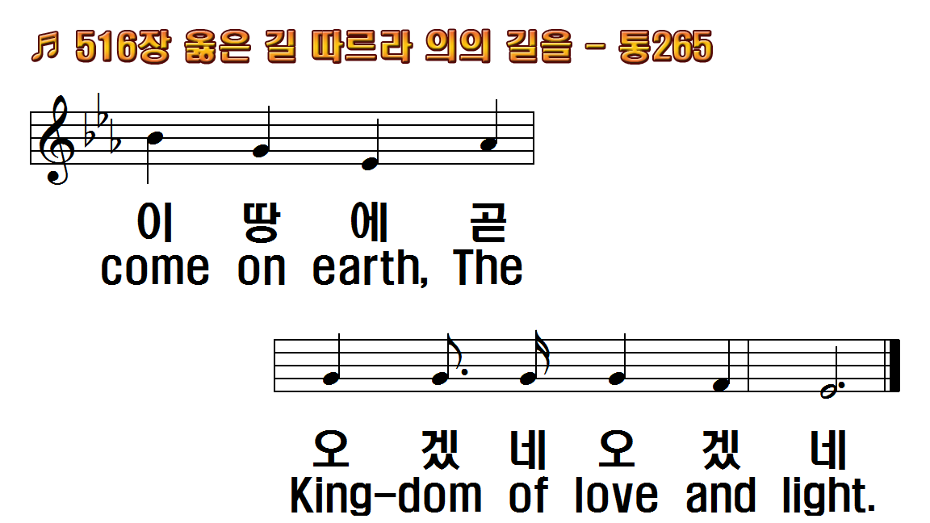
1.옳은 길 따르라
2.주 예수 따르라
3.놀라운 이 소식
4.고난 길 헤치고
후.어둔 밤 지나고 동튼다
1.We've a story to tell
2.We've a song to be
3.We've a message to
4.We've a Savior to
R.For the darkness

Slide 7
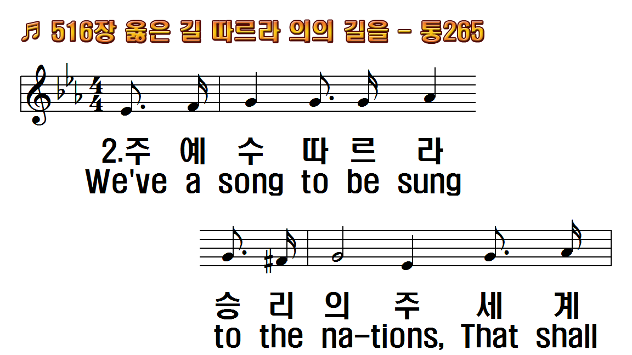
1.옳은 길 따르라
2.주 예수 따르라
3.놀라운 이 소식
4.고난 길 헤치고
후.어둔 밤 지나고 동튼다
1.We've a story to tell
2.We've a song to be
3.We've a message to
4.We've a Savior to
R.For the darkness

Slide 8
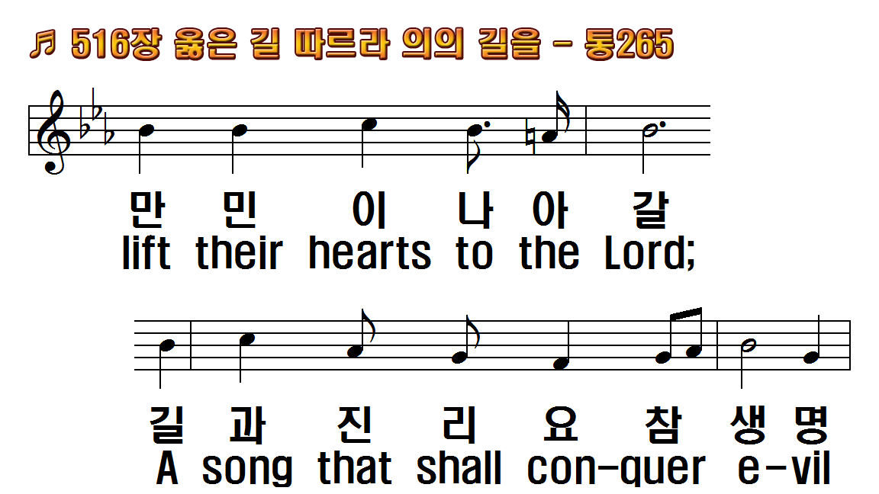
1.옳은 길 따르라
2.주 예수 따르라
3.놀라운 이 소식
4.고난 길 헤치고
후.어둔 밤 지나고 동튼다
1.We've a story to tell
2.We've a song to be
3.We've a message to
4.We've a Savior to
R.For the darkness

Slide 9
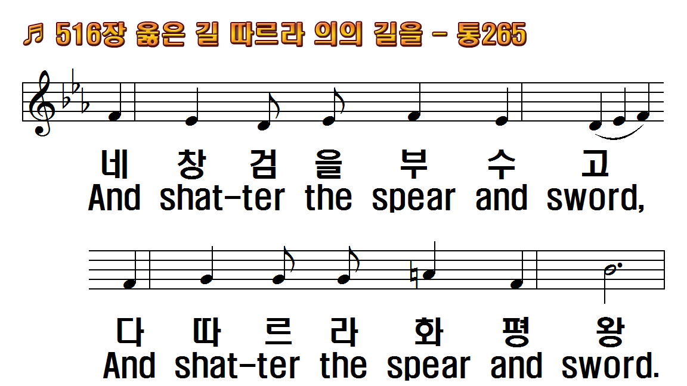
1.옳은 길 따르라
2.주 예수 따르라
3.놀라운 이 소식
4.고난 길 헤치고
후.어둔 밤 지나고 동튼다
1.We've a story to tell
2.We've a song to be
3.We've a message to
4.We've a Savior to
R.For the darkness

Slide 10
1.옳은 길 따르라
2.주 예수 따르라
3.놀라운 이 소식
4.고난 길 헤치고
후.어둔 밤 지나고 동튼다
1.We've a story to tell
2.We've a song to be
3.We've a message to
4.We've a Savior to
R.For the darkness

Slide 11
1.옳은 길 따르라
2.주 예수 따르라
3.놀라운 이 소식
4.고난 길 헤치고
후.어둔 밤 지나고 동튼다
1.We've a story to tell
2.We've a song to be
3.We've a message to
4.We've a Savior to
R.For the darkness

Slide 12
1.옳은 길 따르라
2.주 예수 따르라
3.놀라운 이 소식
4.고난 길 헤치고
후.어둔 밤 지나고 동튼다
1.We've a story to tell
2.We've a song to be
3.We've a message to
4.We've a Savior to
R.For the darkness

Slide 13
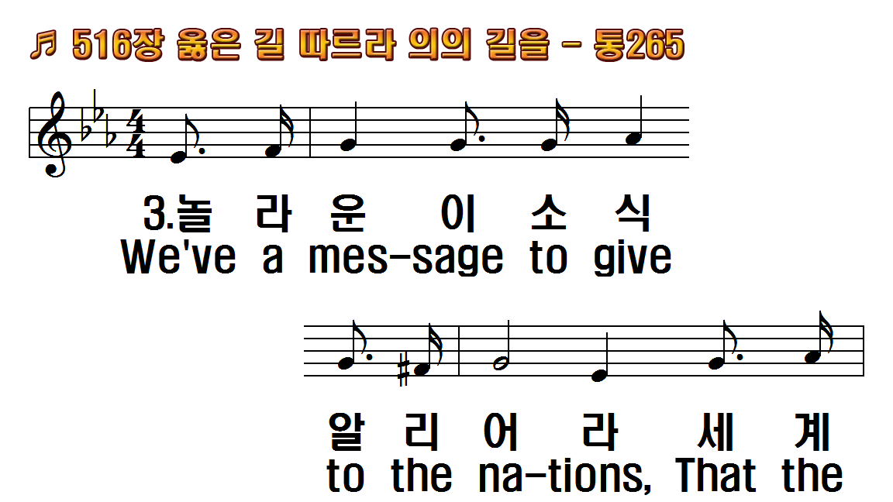
1.옳은 길 따르라
2.주 예수 따르라
3.놀라운 이 소식
4.고난 길 헤치고
후.어둔 밤 지나고 동튼다
1.We've a story to tell
2.We've a song to be
3.We've a message to
4.We've a Savior to
R.For the darkness

Slide 14
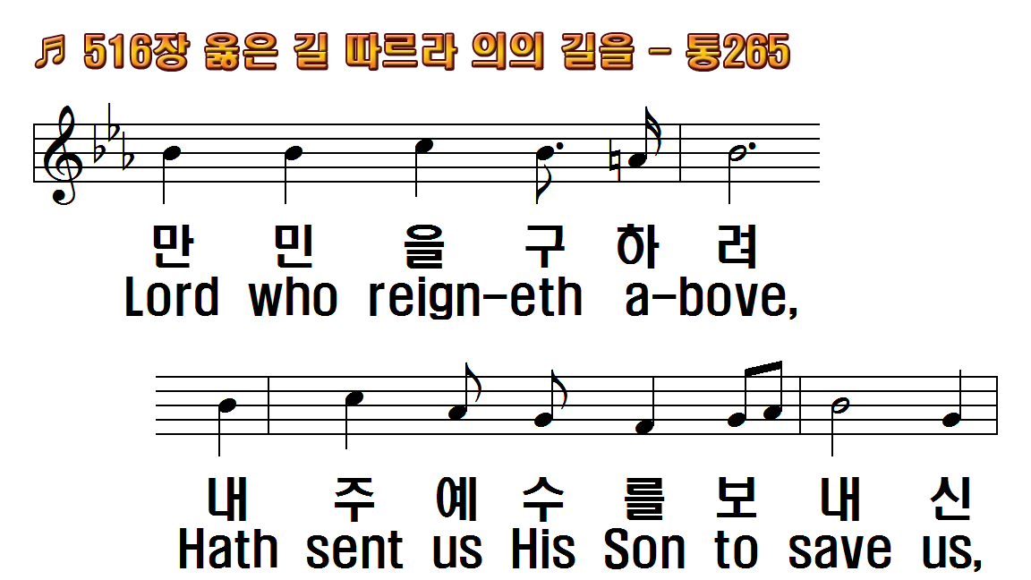
1.옳은 길 따르라
2.주 예수 따르라
3.놀라운 이 소식
4.고난 길 헤치고
후.어둔 밤 지나고 동튼다
1.We've a story to tell
2.We've a song to be
3.We've a message to
4.We've a Savior to
R.For the darkness

Slide 15
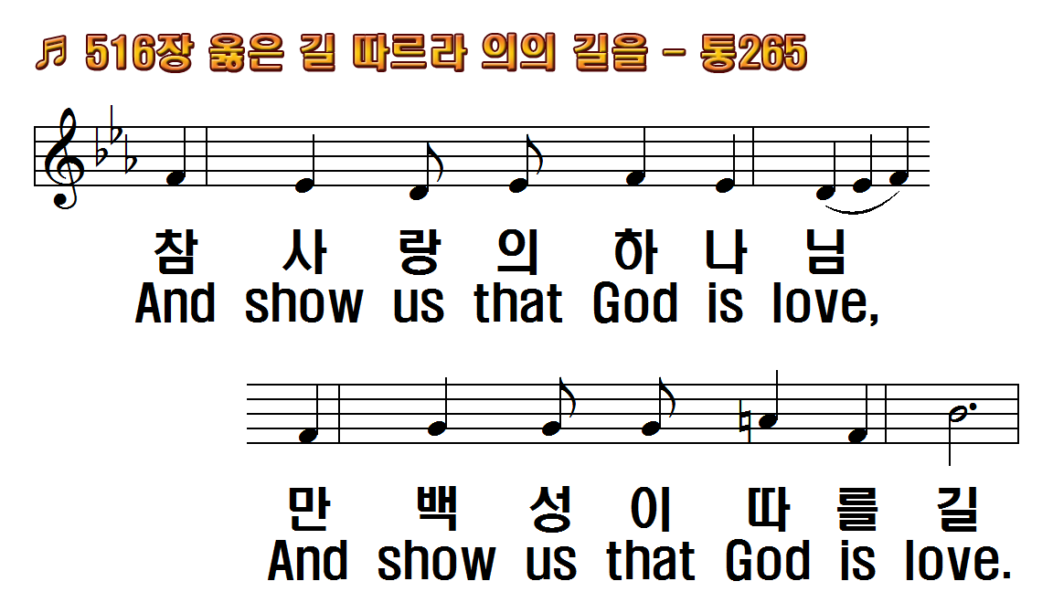
1.옳은 길 따르라
2.주 예수 따르라
3.놀라운 이 소식
4.고난 길 헤치고
후.어둔 밤 지나고 동튼다
1.We've a story to tell
2.We've a song to be
3.We've a message to
4.We've a Savior to
R.For the darkness

Slide 16
1.옳은 길 따르라
2.주 예수 따르라
3.놀라운 이 소식
4.고난 길 헤치고
후.어둔 밤 지나고 동튼다
1.We've a story to tell
2.We've a song to be
3.We've a message to
4.We've a Savior to
R.For the darkness

Slide 17
1.옳은 길 따르라
2.주 예수 따르라
3.놀라운 이 소식
4.고난 길 헤치고
후.어둔 밤 지나고 동튼다
1.We've a story to tell
2.We've a song to be
3.We've a message to
4.We've a Savior to
R.For the darkness

Slide 18
1.옳은 길 따르라
2.주 예수 따르라
3.놀라운 이 소식
4.고난 길 헤치고
후.어둔 밤 지나고 동튼다
1.We've a story to tell
2.We've a song to be
3.We've a message to
4.We've a Savior to
R.For the darkness

Slide 19
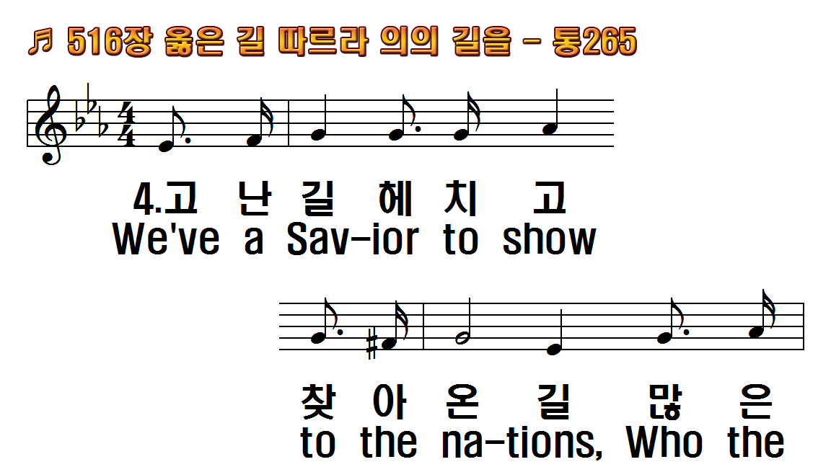
1.옳은 길 따르라
2.주 예수 따르라
3.놀라운 이 소식
4.고난 길 헤치고
후.어둔 밤 지나고 동튼다
1.We've a story to tell
2.We've a song to be
3.We've a message to
4.We've a Savior to
R.For the darkness

Slide 20
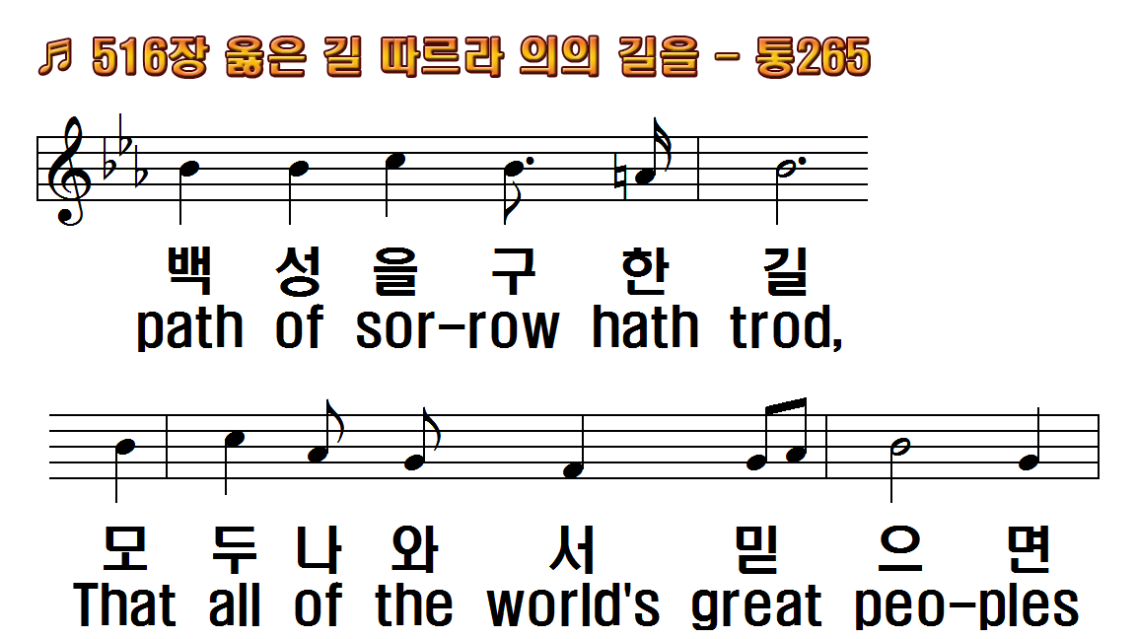
1.옳은 길 따르라
2.주 예수 따르라
3.놀라운 이 소식
4.고난 길 헤치고
후.어둔 밤 지나고 동튼다
1.We've a story to tell
2.We've a song to be
3.We've a message to
4.We've a Savior to
R.For the darkness

Slide 21
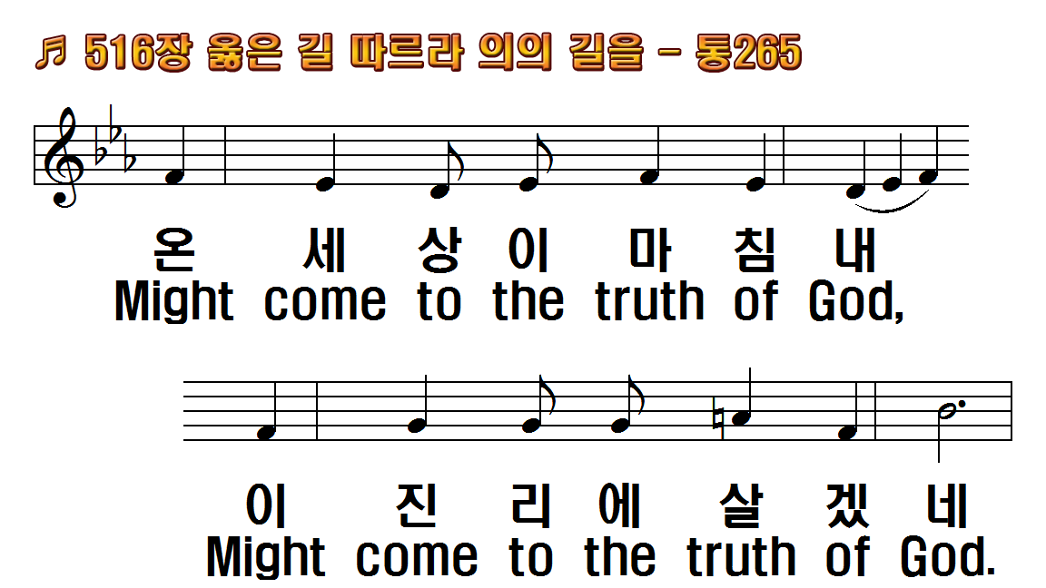
1.옳은 길 따르라
2.주 예수 따르라
3.놀라운 이 소식
4.고난 길 헤치고
후.어둔 밤 지나고 동튼다
1.We've a story to tell
2.We've a song to be
3.We've a message to
4.We've a Savior to
R.For the darkness

Slide 22
1.옳은 길 따르라
2.주 예수 따르라
3.놀라운 이 소식
4.고난 길 헤치고
후.어둔 밤 지나고 동튼다
1.We've a story to tell
2.We've a song to be
3.We've a message to
4.We've a Savior to
R.For the darkness

Slide 23
1.옳은 길 따르라
2.주 예수 따르라
3.놀라운 이 소식
4.고난 길 헤치고
후.어둔 밤 지나고 동튼다
1.We've a story to tell
2.We've a song to be
3.We've a message to
4.We've a Savior to
R.For the darkness

Slide 24
1.옳은 길 따르라
2.주 예수 따르라
3.놀라운 이 소식
4.고난 길 헤치고
후.어둔 밤 지나고 동튼다
1.We've a story to tell
2.We've a song to be
3.We've a message to
4.We've a Savior to
R.For the darkness

Slide 25
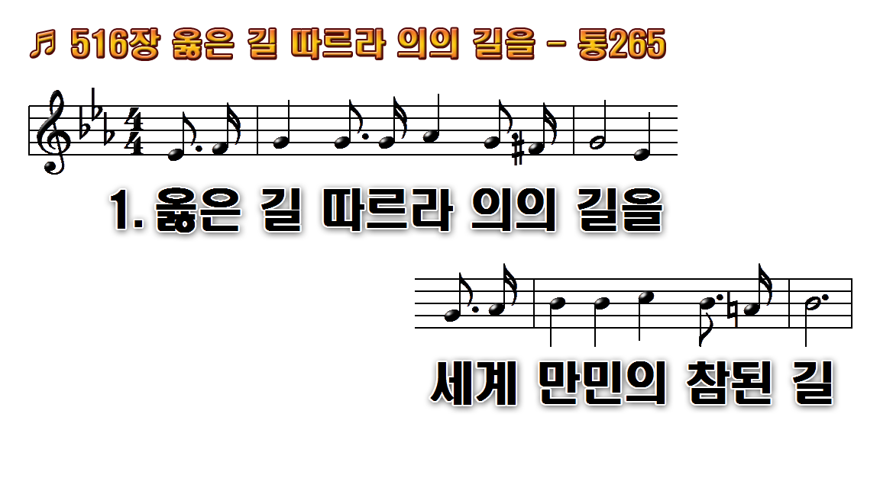
1.옳은 길 따르라 의의
2.주 예수 따르라 승리의
3.놀라운 이 소식
4.고난 길 헤치고 찾아온
후.어둔 밤 지나고

Slide 26
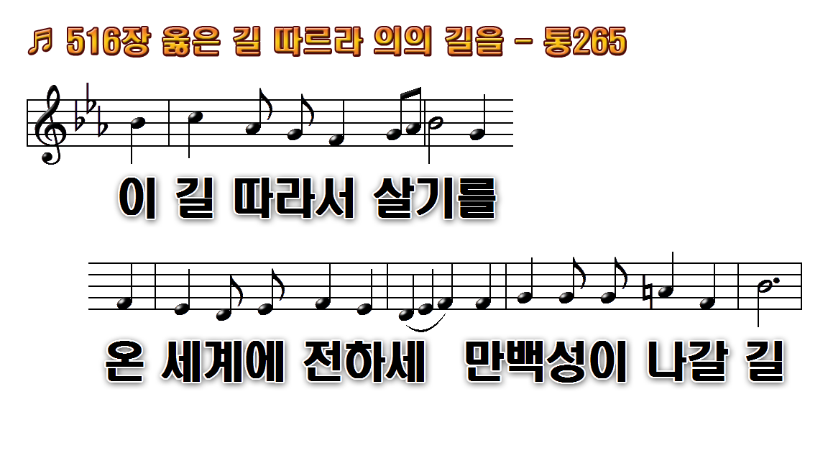
1.옳은 길 따르라 의의
2.주 예수 따르라 승리의
3.놀라운 이 소식
4.고난 길 헤치고 찾아온
후.어둔 밤 지나고

Slide 27
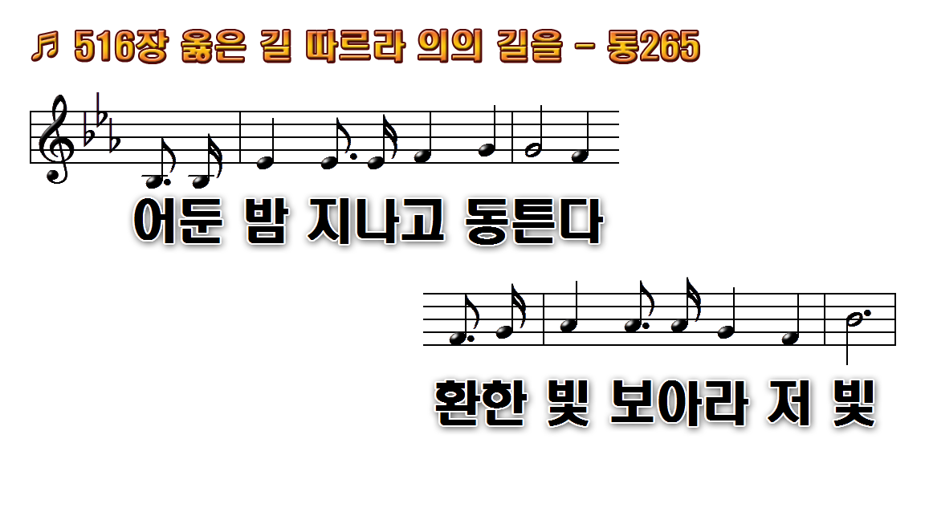
1.옳은 길 따르라 의의
2.주 예수 따르라 승리의
3.놀라운 이 소식
4.고난 길 헤치고 찾아온
후.어둔 밤 지나고

Slide 28
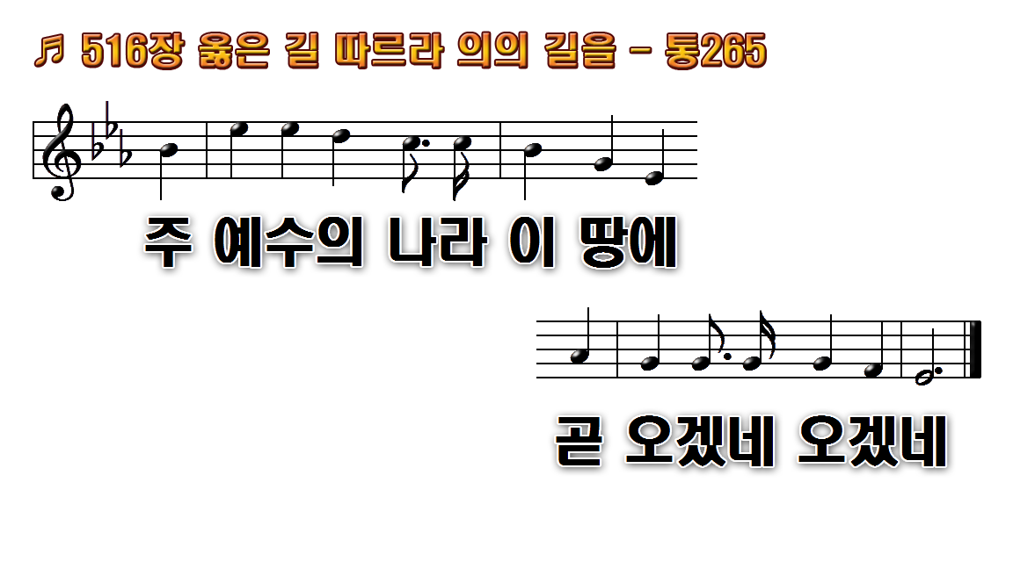
1.옳은 길 따르라 의의
2.주 예수 따르라 승리의
3.놀라운 이 소식
4.고난 길 헤치고 찾아온
후.어둔 밤 지나고

Slide 29
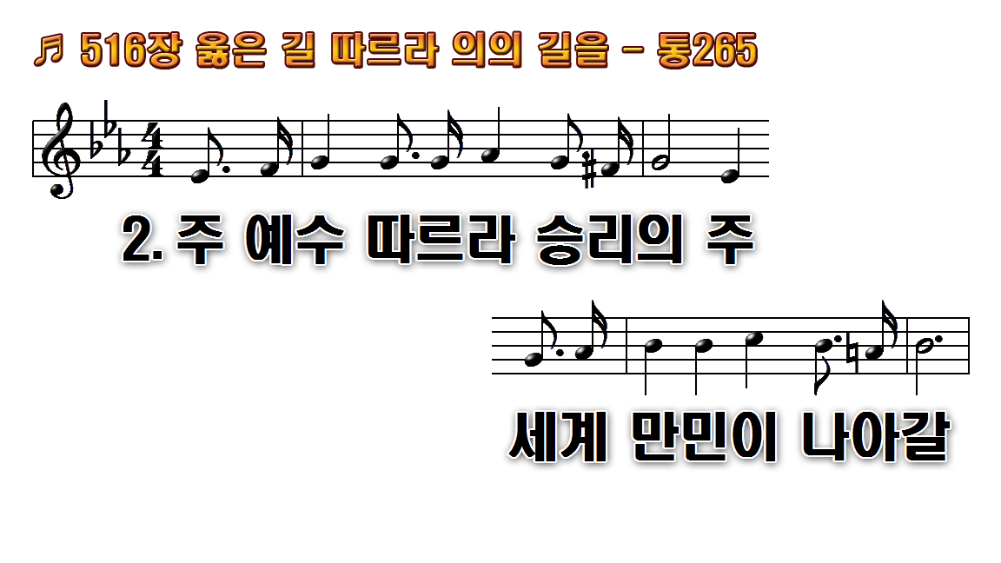
1.옳은 길 따르라 의의
2.주 예수 따르라 승리의
3.놀라운 이 소식
4.고난 길 헤치고 찾아온
후.어둔 밤 지나고

Slide 30
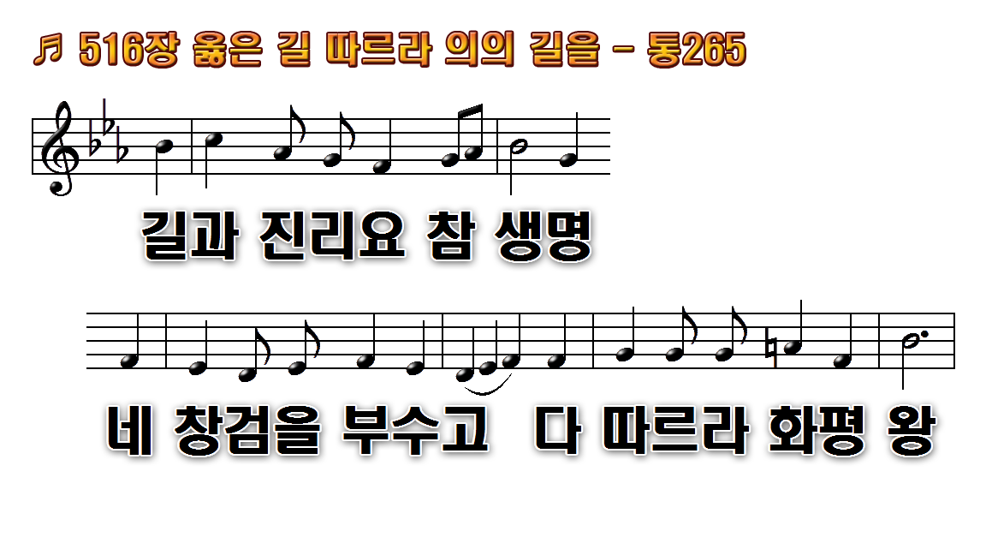
1.옳은 길 따르라 의의
2.주 예수 따르라 승리의
3.놀라운 이 소식
4.고난 길 헤치고 찾아온
후.어둔 밤 지나고

Slide 31
1.옳은 길 따르라 의의
2.주 예수 따르라 승리의
3.놀라운 이 소식
4.고난 길 헤치고 찾아온
후.어둔 밤 지나고

Slide 32
1.옳은 길 따르라 의의
2.주 예수 따르라 승리의
3.놀라운 이 소식
4.고난 길 헤치고 찾아온
후.어둔 밤 지나고

Slide 33
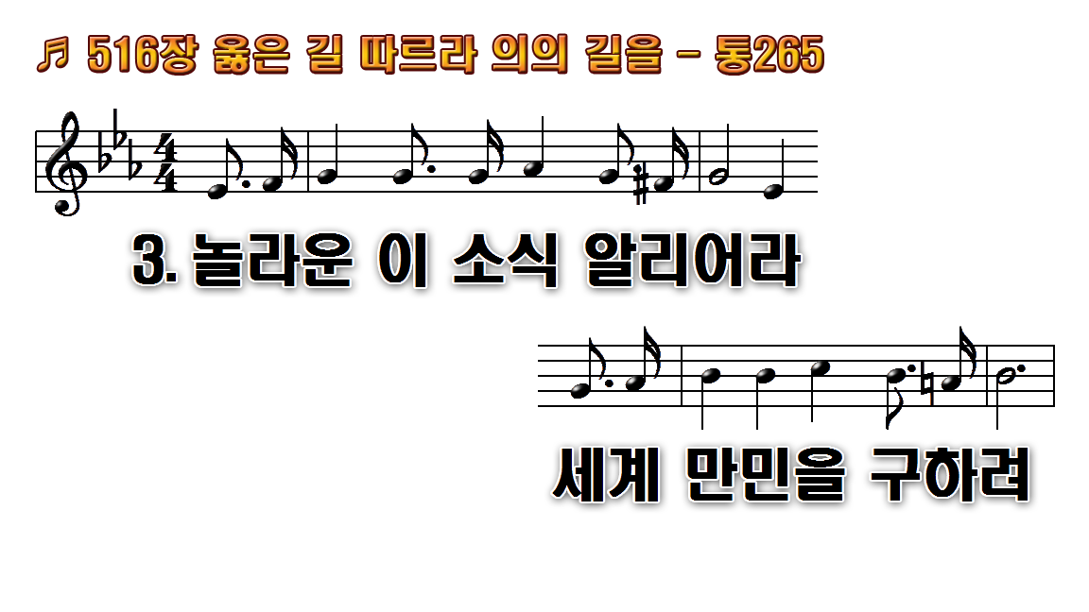
1.옳은 길 따르라 의의
2.주 예수 따르라 승리의
3.놀라운 이 소식
4.고난 길 헤치고 찾아온
후.어둔 밤 지나고

Slide 34
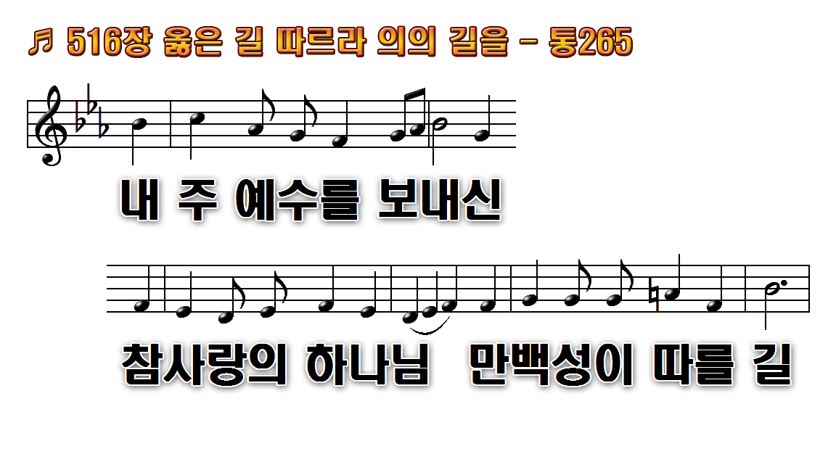
1.옳은 길 따르라 의의
2.주 예수 따르라 승리의
3.놀라운 이 소식
4.고난 길 헤치고 찾아온
후.어둔 밤 지나고

Slide 35
1.옳은 길 따르라 의의
2.주 예수 따르라 승리의
3.놀라운 이 소식
4.고난 길 헤치고 찾아온
후.어둔 밤 지나고

Slide 36
1.옳은 길 따르라 의의
2.주 예수 따르라 승리의
3.놀라운 이 소식
4.고난 길 헤치고 찾아온
후.어둔 밤 지나고

Slide 37

1.옳은 길 따르라 의의
2.주 예수 따르라 승리의
3.놀라운 이 소식
4.고난 길 헤치고 찾아온
후.어둔 밤 지나고

Slide 38
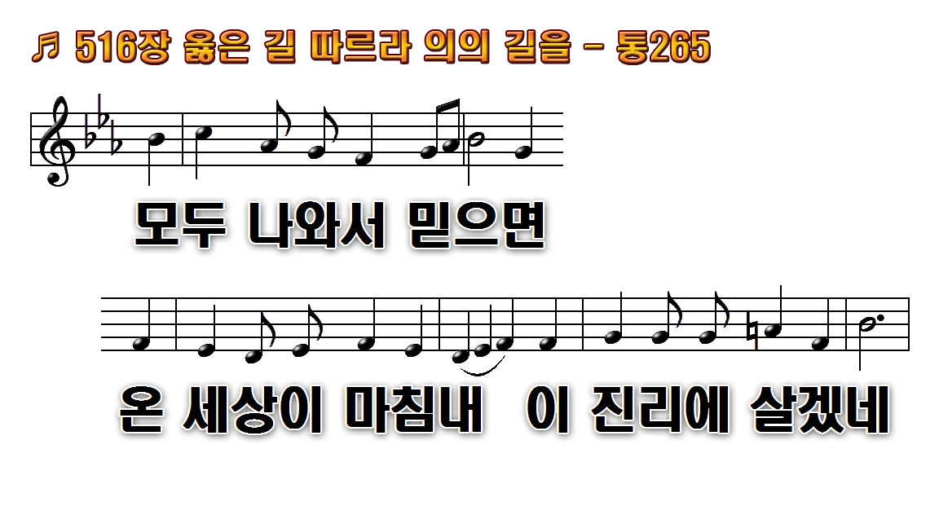
1.옳은 길 따르라 의의
2.주 예수 따르라 승리의
3.놀라운 이 소식
4.고난 길 헤치고 찾아온
후.어둔 밤 지나고

Slide 39
1.옳은 길 따르라 의의
2.주 예수 따르라 승리의
3.놀라운 이 소식
4.고난 길 헤치고 찾아온
후.어둔 밤 지나고

Slide 40
1.옳은 길 따르라 의의
2.주 예수 따르라 승리의
3.놀라운 이 소식
4.고난 길 헤치고 찾아온
후.어둔 밤 지나고

